Slide 1



Django and Database. Lesson 5
1
Связи между таблицами

Slide 2



План урока
Понимание различных типов связей и их назначения.
Способность создавать связи между таблицами и работать с ними.
Умение отображать связанные данные, такие как посты по категориям или теги.

Slide 3



Логический тип Bool. Операторы сравнения
1
Типы связей

Slide 4
Связь many-to-one (ForeignKey)
Связь один-ко-многим означает, что одна запись в одной таблице может быть связана с несколькими записями в другой таблице. В Django это реализуется с помощью поля ForeignKey.

Slide 5
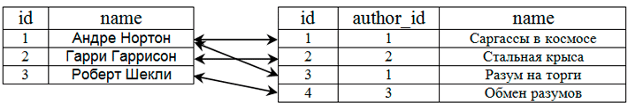
Связь many-to-one (ForeignKey)

Slide 6
Связь many-to-one (ForeignKey) — аргументы
to: Указывает модель, к которой будет установлена связь. Это обязательный аргумент.
on_delete: Определяет поведение при удалении связанной записи. Это также обязательный аргумент.
related_name: Указывает имя обратной связи от связанной модели.
related_query_name: Указывает имя для использования в запросах обратной связи.
limit_choices_to: Ограничивает выбор доступных объектов для связи.
parent_link: Используется в случае наследования моделей.
to_field: Указывает поле в связанной модели, которое будет использоваться для связи.
db_constraint: Указывает, следует ли создавать ограничение в базе данных для этой связи.
swappable: Указывает, следует ли использовать модель, указанную в настройках SWAPPABLE_MODEL.
db_index: Указывает, следует ли создавать индекс для этого поля в базе данных.

Slide 7
Связь many-to-one (ForeignKey) — пример
class Category(models.Model):
name = models.CharField(max_length=255, unique=True)
class Article(models.Model):
title = models.CharField(max_length=255)
content = models.TextField()
category = models.ForeignKey(‘Category’, on_delete=models.CASCADE)

Slide 8
Связь many-to-one (ForeignKey) — on_delete
В примере с предыдущего слайда аргумент on_delete = models.CASCADE указывает, что при удалении категории все связанные с ней статьи также будут удалены. Другие возможные значения:
models.PROTECT: Запрещает удаление связанной записи.
models.SET_NULL: Устанавливает значение поля в NULL при удалении связанной записи.
models.SET_DEFAULT: Устанавливает значение поля в значение по умолчанию при удалении связанной записи.
models.SET: Устанавливает значение поля в значение, возвращаемое функцией, при удалении связанной записи.
models.DO_NOTHING: Ничего не делает при удалении связанной записи.

Slide 9
Связь many-to-many (ManyToManyField)
Поле ManyToManyField используется для создания связи многие-ко-многим между моделями. Оно позволяет записям в одной таблице быть связанными с несколькими записями в другой таблице, и наоборот.

Slide 10
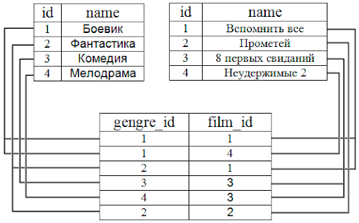
Связь many-to-many (ManyToManyField)

Slide 11
Связь many-to-many (ManyToManyField) — аргументы
to: Указывает модель, к которой будет установлена связь. Это обязательный аргумент.
related_name: Указывает имя обратной связи от связанной модели.
related_query_name: Указывает имя для использования в запросах обратной связи.
limit_choices_to: Ограничивает выбор доступных объектов для связи.
symmetrical: Указывает, является ли связь симметричной.
through: Указывает промежуточную модель для связи.
through_fields: Указывает поля в промежуточной модели, которые будут использоваться для связи.
db_table: Указывает имя таблицы для промежуточной модели.
db_constraint: Указывает, следует ли создавать ограничение в базе данных для этой связи.
swappable: Указывает, следует ли использовать модель, указанную в настройках SWAPPABLE_MODEL.

Slide 12
Связь many-to-many (ManyToManyField) — пример
class Tag(models.Model):
name = models.CharField(max_length=255, unique=True)
class Article(models.Model):
title = models.CharField(max_length=255)
content = models.TextField()
tags = models.ManyToManyField(‘Tag’, related_name=’article’)

Slide 13
Связь one-to-one (OneToOneField)
Поле OneToOneField используется для создания связи один-к-одному между моделями. Оно позволяет одной записи в одной таблице быть связанной с одной записью в другой таблице.

Slide 14
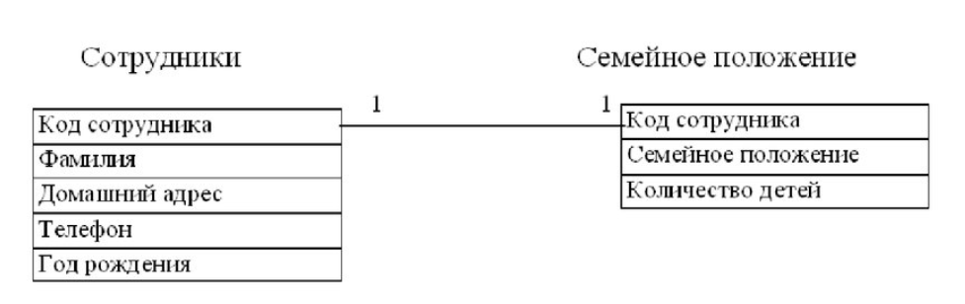
Связь one-to-one (OneToOneField)

Slide 15
Связь one-to-one (OneToOneField) — аргументы
to: Указывает модель, к которой будет установлена связь. Это обязательный аргумент.
on_delete: Определяет поведение при удалении связанной записи. Это также обязательный аргумент.
related_name: Указывает имя обратной связи от связанной модели.
related_query_name: Указывает имя для использования в запросах обратной связи.
limit_choices_to: Ограничивает выбор доступных объектов для связи.
parent_link: Используется в случае наследования моделей.
to_field: Указывает поле в связанной модели, которое будет использоваться для связи.
db_constraint: Указывает, следует ли создавать ограничение в базе данных для этой связи.
swappable: Указывает, следует ли использовать модель, указанную в настройках SWAPPABLE_MODEL.
db_index: Указывает, следует ли создавать индекс для этого поля в базе данных.

Slide 16
Связь one-to-one (OneToOneField) — пример
class Profile(models.Model):
user = models.OneToOneField(User, on_delete=models.CASCADE)
bio = models.TextField()

Slide 17
Логический тип Bool. Операторы сравнения
2
Связи в моделях данных

Slide 18
Создание модели Category
class Category(models.Model):
name = models.CharField(max_length=255, unique=True)
def __str__(self):
return self.name

Slide 19
Связь many-to-one
class Article(models.Model):
title = models.CharField(max_length=255)
content = models.TextField()
category = models.ForeignKey(‘Category’, on_delete=models.CASCADE)

Slide 20
Пример использования ForeignKey
class Category(models.Model):
name = models.CharField(max_length=255, unique=True)
class Article(models.Model):
title = models.CharField(max_length=255)
content = models.TextField()
category = models.ForeignKey(“Category”, on_delete=models.CASCADE)

Slide 21
Пример использования ManyToManyField
class Tag(models.Model):
name = models.CharField(max_length=255, unique=True)
class Article(models.Model):
title = models.CharField(max_length=255)
content = models.TextField()
tags = models.ManyToManyField(Tag, related_name='article')

Slide 22
Пример использования OneToOneField
class Profile(models.Model):
user = models.OneToOneField(User, on_delete=models.CASCADE)
bio = models.TextField()

Slide 23
Логический тип Bool. Операторы сравнения
3
CRUD в ORM

Slide 24
Методы добавления данных
category = Category.objects.create(name='Technology')
article = Article.objects.create(title='New Article', content='Content here', category=category)

Slide 25
Методы удаления данных
article = Article.objects.get(id=1)
news.delete()

Slide 26
Методы выборки данных
article = Article.objects.filter(category__name='Technology')

Slide 27
Live-coding преподавателя
Покажите в режиме live-coding и объясните:
Показать создание ещё двух моделей данных
Объяснить и показать связи
Показать операции CRUD с новыми моделями в консоли

Slide 28
Вопросы для студентов
Что такое связь один-к-одному?
Что такое связь один-ко-многим?
Что такое связь многие-ко-многим?

Slide 29
Вопросы для студентов
Что такое связь один-к-одному?
Связь один-к-одному (One-to-One) означает, что каждая запись в одной таблице связана с одной записью в другой таблице. Этот тип связи используется, когда необходимо расширить информацию о записи, хранящуюся в другой таблице.
Например:
Представьте, что у вас есть таблица User (Пользователь) и таблица UserProfile (Профиль пользователя). Каждый пользователь может иметь только один профиль, и каждый профиль принадлежит только одному пользователю. В этом случае между таблицами User и UserProfile устанавливается связь один-к-одному.

Slide 30
Вопросы для студентов
Что такое связь один-ко-многим?
Связь один-ко-многим (One-to-Many) означает, что одна запись в одной таблице может быть связана с несколькими записями в другой таблице. Этот тип связи используется, когда одна сущность может иметь множество связанных сущностей.
Например:
Представьте, что у вас есть таблица Author (Автор) и таблица Book (Книга). Один автор может написать несколько книг, но каждая книга написана только одним автором. В этом случае между таблицами Author и Book устанавливается связь один-ко-многим.

Slide 31
Вопросы для студентов
Что такое связь многие-ко-многим?
Связь многие-ко-многим (Many-to-Many) означает, что записи в одной таблице могут быть связаны с несколькими записями в другой таблице, и наоборот. Этот тип связи используется, когда сущности могут иметь множество связанных сущностей друг с другом.
Пример:
Представьте, что у вас есть таблица Student (Студент) и таблица Course (Курс). Один студент может быть зачислен на несколько курсов, и один курс может иметь нескольких студентов. В этом случае между таблицами Student и Course устанавливается связь многие-ко-многим.

Slide 32
Задание в сессионном зале
Выполните задания в файле exercise_1.py
Время выполнения: 30 минут
Как работать с заданием:
Поделитесь на команды по 3-4 человека и перейдите в сессионные залы.
Один человек демонстрирует экран и записывает решение, все остальные вырабатывают решение.
Вся команда должна понимать решение, объясняйте друг другу.

Slide 33
Работа в сессионном зале

Slide 34
Презентация результатов
Пусть каждая команда покажет свои решения и расскажет:
что получилось сделать;
где были трудности и какие вопросы возникли в процессе решения.
Преподаватель разбирает решения, указывает на ошибки и показывает верный подход к решению.

Slide 35
Логический тип Bool. Операторы сравнения
4
Подключение моделей к представлениям

Slide 36
Получение всех статей
def get_all_news(request):
articles = Article.objects.all()
context = {
'news': articles,
...
}
return render(request, 'news/catalog.html', context=context)

Slide 37
Получение статьи по id
def get_detail_article_by_id(request, article_id):
article = get_object_or_404(Article, pk=article_id)
context = {
'article': article,
...
}
return render(request, 'news/article_detail.html', context=context)

Slide 38
get_object_or_404
Функция get_object_or_404 в Django является удобным способом получения объекта из базы данных и обработки случая, когда объект не найден, возвращая HTTP-ответ с кодом 404 (Not Found). Это позволяет избежать необходимости писать много кода для обработки исключений и упрощает работу с базой данных.
Основные характеристики get_object_or_404:
Получение объекта: Функция пытается получить объект из базы данных по заданным критериям.
Обработка ошибок: Если объект не найден, функция автоматически возвращает HTTP-ответ с кодом 404.
Удобство: Упрощает код, делая его более читаемым и компактным.

Slide 39
Live-coding преподавателя
Покажите в режиме live-coding и объясните:
Показать подключение моделей к представлениям
Показать работу функции get_object_or_404

Slide 40
Задание в сессионном зале
Выполните задания в файле exercise_2.py
Время выполнения: 30 минут
Как работать с заданием:
Поделитесь на команды по 3-4 человека и перейдите в сессионные залы.
Один человек демонстрирует экран и записывает решение, все остальные вырабатывают решение.
Вся команда должна понимать решение, объясняйте друг другу.

Slide 41
Работа в сессионном зале

Slide 42
Презентация результатов
Пусть каждая команда покажет свои решения и расскажет:
что получилось сделать;
где были трудности и какие вопросы возникли в процессе решения.
Преподаватель разбирает решения, указывает на ошибки и показывает верный подход к решению.

Slide 43
Логический тип Bool. Операторы сравнения
5
Домашнее задание

Slide 44
Домашнее задание
Выполните задания в файле homework.py в папке урока. Прорешайте еще раз индивидуально все задания, которые решали в классе. Начните с тех, что не успели сделать в классе.
Повторите теорию по презентации. Посмотрите на ютубе видео разных авторов по теме урока, чтобы составить более широкое впечатление.
Заучите синтаксис пройденных конструкций.
Повторите синтаксис в пройденных уроках.

